Slide 1
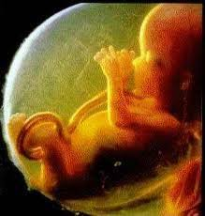
Facultad de Ciencias Médicas de Sagua la Grande
Asignatura: Bases moleculares, ontogenia, célula y tejidos
Conferencia orientadora 2
Tema:Ciclo celular. El genoma humano
Profesora: Dra. Kenia Estrada López
Especialista en Embriología
Profesor asistente

Slide 2
Clase anterior
Ciclo ontogénico
Mecanismos morfogenéticos básicos del desarrollo:
Prenatal
Postnatal
Subetapas
-Inducción
-Diferenciación
-Crecimiento
-Migración
-Apoptosis
Notes:
En la clase anterior hablamos sobre el desarrollo del cual conocimos sus características y etapas. Además conocimos los mecanismos básicos del desarrollo los cuales explicamos las características fundamentales de cada uno y pusimos ejemplos de donde se evidencian cada uno durante la formación del individuo e incluso aspectos clinicos donde estan presentes.
Otro aspecto tratado en la conferencia fue el proceso de gametogénesis que no es más que la formación de gametos, que en el sexo femenino se denomina ovogénesis y se obtiene el óvulo o gameto femenino y en el sexo masculino se denomina espermatogénesis y se obtiene el espermatozoide. En relación a los mismos pudimos ver las características de cada haciendo énfasis en sus semejanzas y diferencias, las cuales fueron analizadas en los gametos también.
Por últimos estudiamos los conceptos de infertilidad y esterilidad así como algunas de sus causas, los métodos anticonceptivos con su mecanismo de acción y las técnicas de reproducción asistida de las cuales conocimos sus indicaciones y como se realizan las mismas.

Slide 3
Preguntas de control
¿Cuáles son los mecanismos básicos del desarrollo?
¿En qué consiste el mecanismo de inducción?

Slide 4
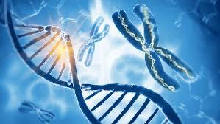

Slide 5
Sumario:
-Ciclo celular. Características generales.
-Genoma humano.
-Conceptos principales. Características.
-División celular y sus fundamentos biológicos en la trasmisión de la información genética.
Notes:
.

Slide 6
Objetivos:
Analizar las características generales del ciclo celular, auxiliándose de la bibliografía básica y complementaria, en función de la formación del Licenciado en enfermería.
Analizar los conceptos principales del genoma humano así como sus características generales del mismo, auxiliándose de la bibliografía básica y complementaria, en función de la formación del Licenciado en enfermería.

Slide 7
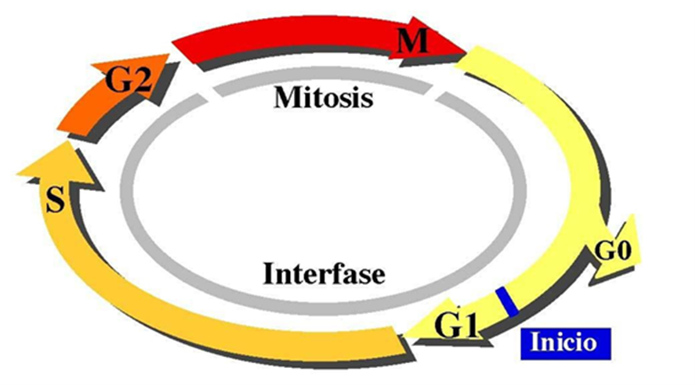
Ciclo Celular
Comprende una serie de fenómenos que ocurren en el desarrollo de la vida de toda célula, los cuales se agrupan en 2 períodos:
Interfase
Fase de División celular
Período de intensa actividad metabólica de la célula durante el cual se duplica el componente cromosómico (ADN).
Breve periodo en el cual la célula se divide y origina 2 células hijas.
Mitosis
Meiosis

Slide 8
Está formada por tres subfases: G1, S y G2
-G1:
--Tiene una duración variable.
--En ella se sintetizan RNA y proteínas.
--Se recupera el tamaño celular normal que se redujo a la mitad durante la división.
-S ( de síntesis)
--En esta etapa la célula duplica su material genético para pasarle una copia completa del genoma a cada una de sus células hijas.
-G2:
--Es muy corta
--Es el período que media entre la duplicación del ADN y la división celular.
Interfase:
Período de no división, pero de intensa actividad metabólica y de su tamaño. La célula duplica su ADN.
Fase G1 y G2 (intervalo): Entre la fase S y M de cada ciclo hay dos fases denominadas intervalo en las cuales la célula esta muy activa metabólicamente, lo cual le permite incrementar su tamaño (aumentando el número de proteínas y organelos), de lo contrario las células se harían más pequeñas con cada división.

Slide 9
División celular.
Subfases
Mitosis
Meiosis

Slide 10
Tarea Docente:
1- Mencione los períodos en que se divide el ciclo celular. De los mismos diga:
-Características generales de cada uno.
-Subetapas que los conforman.
Bibliografía: Núñez Vidales R, Escalona Mugica JR. Ciclo Celular. Artículo disponible en el Aula Virtual

Slide 11
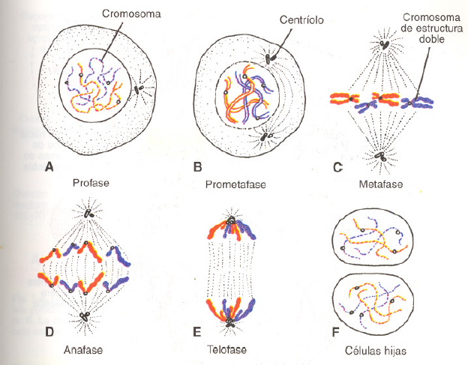
Mitosis
46 Cr
46 Cr
La célula se divide para dar origen a dos células hijas genéticamente idénticas a la célula madre. Cada célula hija recibe el complemento entero de 46 cromosomas. Antes de iniciarse la mitosis, un cromosoma duplica su ADN.
Notes:
El ser humano tiene aproximadamente 23 000 genes en 46 cromosomas. Los genes de un mismo cromosoma tienden a heredarse juntos y por eso se les llama genes ligados. En las células somáticas los cromosomas aparecen agrupados en 23 pares homólogos para producir el número diploide de 46. Hay 22 pares de cromosomas –los autosomas– y un par de cromosomas sexuales. Si el par sexual es XX, el individuo será genéticamente femenino; si el par es XY, será genéticamente masculino. Un cromosoma de cada par proviene del gameto materno u ovocito y uno del gameto paterno o espermatozoide. Así, pues, un gameto contiene un número haploide de 23 cromosomas y la unión de gametos durante la fecundación restablece el número diploide de 46.
Cada cromosoma consta de dos subunidades paralelas: cromátidas, que se juntan en una región estrecha común a ambas llamada centrómero.
Mitosis
Es el proceso por medio del cual se divide una célula, para dar origen a dos células hijas genéticamente idénticas a la célula madre. Cada célula hija recibe el complemento entero de 46 cromosomas. Antes de iniciarse la mitosis, un cromosoma duplica su ADN. Durante esta fase los cromosomas son extremadamente largos, se difunden a lo largo del núcleo y no pueden reconocerse con el microscopio óptico. Al comenzar la mitosis, los cromosomas empiezan a enrollarse, contraerse y condensarse, procesos que marcan el inicio de la profase. Ahora cada cromosoma consta de dos subunidades paralelas: cromátidas, que se juntan en una región estrecha común a ambas llamada centrómero. A lo largo de la profase los cromosomas continúan condensándose, acortándose y engrosando, pero sólo durante la prometafase podemos identificar las cromátidas. Durante la metafase los cromosomas se alinean en el plano ecuatorial y su estructura doble se vuelve visible. Todas están ancladas por microtúbulos que se extienden del centrómero al centriolo, formando el huso mitótico. Pronto el centrómero de cada cromosoma se divide, lo que da inicio a la anafase, acompañada por la migración de cromátidas a los polos opuestos del uso. Por último, durante la telofase los cromosomas se desenrollan y alargan, la envoltura nuclear se restablece y el citoplasma se divide. Las células hijas reciben la mitad del material cromosómico duplicado, así que conservan el mismo número de cromosomas que la célula madre.

Slide 12
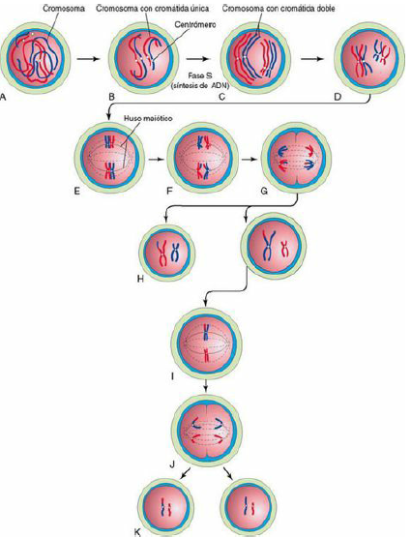
46 Cr
M
E
I
O
S
I
S
Meiosis I
23 Cr
2n ADN
Meiosis II
23 Cr
n ADN
Notes:
Meiosis
Es la división celular que tiene lugar en las células germinales para producir gametos masculinos y femeninos: espermatozoides y ovocitos (óvulos), respectivamente. La meiosis requiere dos divisiones celulares –meiosis I y meiosis II– para reducir el número de cromosomas al número haploide de 23. Igual que en la mitosis, las células germinales masculinas y femeninas (espermatocitos y ovocitos primarios) duplican su ADN al comenzar la meiosis I, de modo que cada uno de los 46 cromosomas se duplica en sus cromátidas hermanas. A diferencia de lo que ocurre en la mitosis, los cromosomas homólogos se alinean en pares, proceso conocido con el nombre de sinapsis. El emparejamiento es exacto y punto por punto, salvo la combinación XY. En seguida los pares homólogos se separan en dos células hijas, convirtiendo así el número diploide en haploide. Poco después la meiosis II separa las cromátidas hermanas. Entonces cada gameto contendrá 23 cromosomas.
Los entrecruzamientos, procesos críticos de la meiosis I, son el intercambio de segmentos de cromátidas entre cromosomas homólogos emparejados. Los segmentos se rompen intercambiándose como cromosomas homólogos individuales. A medida que se realiza la separación, los puntos de intercambio quedan unidos de manera temporal y constituyen una estructura parecida a una X: un quiasma. Los aproximadamente 30 a 40 entrecruzamientos (uno o dos por cromosoma) en cada división meiótica I son muy frecuentes entre genes lejanos en un cromosoma. Al terminar las divisiones meióticas:
Aumenta la variabilidad genética mediante:
-El entrecruzamiento que redistribuye el material genético,
-La distribución aleatoria de cromosomas homólogos entre las células hijas.
-Cada célula germinal contiene un número haploide de cromosomas, con lo cual se restablece en la fecundación el número diploide de 46.

Slide 13
Meiosis
Tiene lugar en las células germinales para producir gametos masculinos y femeninos: espermatozoides y óvulos. La meiosis requiere dos divisiones celulares meiosis I y meiosis II.
Igual que en la mitosis, las células germinales masculinas y femeninas duplican su ADN al comenzar la meiosis I
Durante la meiosis I ocurren los entrecruzamientos que es el intercambio de segmentos de cromátidas entre cromosomas homólogos emparejados.
Aumenta la variabilidad genética mediante:
-El entrecruzamiento que redistribuye el material genético,
-La distribución aleatoria de cromosomas homólogos entre las células hijas.
-Cada célula germinal contiene un número haploide de cromosomas

Slide 14
Cuando ya no se requieren más células, estas entran en un estado denominado G0, en el cual abandonan el ciclo celular y entran en un período de latencia, lo cual no significa que entren en reposo ya que éstas células presentan un metabolismo activo, pues si estas células reciben el estimulo adecuado abandonan el estado G0 y entran al G1. Algunas poblaciones celulares altamente especializadas como las fibras musculares o neuronas al entrar en estado G0 abandonan indefinidamente el ciclo celular.

Slide 15
Tarea Docente:
2-Establezca una comparación entre los procesos de división celular mitosis y meiosis teniendo en cuenta las células en que ocurren y resultados finales .
Bibliografía: Embriología Médica de Langman 8va edición, capítulo 1, páginas de la 18 a la 27. y capítulo 2, páginas 30 a la 36.

Slide 16
Genoma humano
Enciclopedia de toda la información genética que poseemos como especie. Comprende el ADN del núcleo de las células y el de las mitocondrias que aunque es pequeño es esencial para el funcionamiento celular.
Conjunto de todo el ADN de una célula de una especie y los genes que este contiene, los cuales llevan la información para la síntesis de proteínas del organismo, que determinan el aspecto, su funcionamiento, metabolismo, resistencia a infecciones y la presencia de enfermedades.
Los humanos tenemos 46 cromosomas en cada célula, organizados en 23 pares (22 pares de autosomas y 1 par de cromosomas sexuales XX o XY) . Recibimos 23 cromosomas de nuestra madre y 23 de nuestro padre.

Slide 17
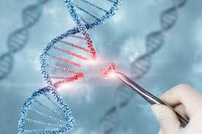
1856 – Austriaco Gregor Mendel descubre las primeras reglas de la herencia genética, mediante el estudio de sus guisantes.
Proyecto Genoma Humano
1988 - Se aprueba el proyecto, a realizar en 15 años.
1991 - Se inicia la ejecución del proyecto.
1999 - Se logra la secuencia completa del primer cromosoma.
2000 - Se obtiene el primer borrador de la secuencia del genoma humano.
2003 - Se publica la secuencia completa del genoma humano.

Slide 18
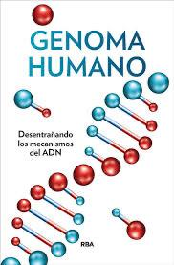
Propósito:
Dotar al mundo de herramientas para el tratamiento y la prevención de enfermedades.
Reveló que los genes que codifican para proteínas en los humanos esta entre los 30- 35 mil.
Permite el diagnóstico prenatal de enfermedades y la localización de genes alterados, garantizando una medicina preventiva.
Enfermedades genéticas más comunes:
-Fibrosis quística
-Enfermedad de Huntington
-Síndrome de Down
-Distrofia muscular de Duchenne
Anemia de células falciformes
Conflictos éticos y morales:
Elegir que bebé va a nacer
Clonar seres por su perfección

Slide 19
Tarea Docente:
3-Explique brevemente en que consiste el Proyecto del Genoma Humano y que importancia cree usted que tenga el mismo para la humanidad.
Bibliografía: Espinoza Altamirano Jesús W. El genoma humano y sus implicancias jurídico penales dentro de la antropología jurídica. Tesis Digitales UNMSM, Capítulo 2. Disponible en el Aula Virtual.

Slide 20
Conclusiones
-La división celular es una parte importante del ciclo celular en el que una célula inicial se divide para formar células hijas contribuyendo al crecimiento de los seres vivos.
-El conocimiento del genoma humano hace posible entender los procesos de transmisión de todo tipo de características y enfermedades.

Slide 21

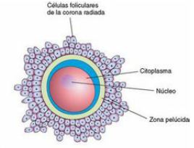
Próxima actividad
Conferencia: Gametogénesis
Espermatozoide
Ovocito

Slide 22
Bibliografía
-Embriología Médica de Langman 8va edición, capítulo 1, páginas de la 18 a la 27. y capítulo 2, páginas 30 a la 36.
-Espinoza Altamirano Jesús W. El genoma humano y sus implicancias jurídico penales dentro de la antropología jurídica. Tesis Digitales UNMSM, Capítulo 2. Disponible en el Aula Virtual.
-Núñez Vidales R, Escalona Mugica JR. Ciclo Celular. Artículo disponible en el Aula Virtual

